Slide 1
SISTEMA DE INFORMACIÓN PARA EL CONTROL DE ACCESO DEL (CEET)
Ficha: 2202764
Ober Sneyder Meza Duran
Dilson Alexander Cruz
Alfonso Gámez Herrera
Tania Mayerly Quintero Caballero
Jorge Esteban Albino

Slide 2
Planteamiento Del Problema
El Centro de Electricidad, Electrónica y Telecomunicaciones (CEET) Complejo Sur Av cra 30 #17b-25 sur. Desde su formación ha implementado controles de acceso para la gestión y administración del ingreso y salida de las personas que pertenecen a la sede, estudiantes, docentes, administrativos, etc. Los controles de acceso que han sido aplicados hasta el momento únicamente son de factor humano, es decir guardas y vigilantes, por lo que se debe considerar que puede haber fallos y errores de seguridad en el control de acceso, tales como: el ingreso de personas no autorizadas.

Slide 3
Estudiantes que ya no pertenezcan a la institución, o que estén en estado de deserción. Todo esto puede ocurrir por causa del error de una mala gestión de acceso. Esto puede solucionarse con el uso de un sistema de información (software) que contribuya con el mejor manejo del ingreso y salida de las personas que tienen acceso autorizado, haciendo de esta manera que se garantice la seguridad en la comunidad educativa.

Slide 4
Pregunta Problemática
¿Cómo un sistema de información aplicado en un control de acceso puede contribuir a la correcta gestión de ingreso y salida de las personas, y a su vez aumentando la seguridad?

Slide 5
Objetivo General
Implementar y desarrollar un sistema de información enfocado al control de acceso de los administrativos, docentes y estudiantes, a la entidad educativa SENA sede (Electricidad, electrónica y telecomunicaciones).

Slide 6
Objetivos Específicos
Salvaguardar la seguridad de la comunidad educativa SENA y así mismo la de posibles terceros que se puedan ver afectados.
Promover un nuevo método de acceso, enfocado en el uso de tecnología (sistema de información), para mejorar la seguridad en la institución.
Ayudar a que se pueda llevar a cabo una alternancia y/o una presencialidad controlada, a través de la organización de acceso y su logística.

Slide 7
Justificación
Este es un proyecto de vital importancia pues la era de la tecnología ha dominado la mayoría de los sectores de la economía y la educación, donde los controles de acceso han sido beneficiados gracias a la implementación de sistemas de información para su articulación, sin embargo en la sede (CEET) del SENA aún no se han aplicado nuevas herramientas de acceso.

Slide 8
Esto hace que la investigación para el desarrollo e implementación de un sistema (software) sea necesaria, pues de esta manera las medidas de acceso de entrada y salida tendrá un enfoque aún más riguroso en cuanto a seguridad, garantizando la protección de no solo los implicados (Administrativos, Docentes, Estudiantes) sino también de la institución y sus políticas.

Slide 9
Delimitación
El proyecto nace de la observación de algo que no está bien para la institución educativa, más específicamente el control de personas que ha diario ingresan a las instalaciones de la sede del SENA (CEET), por esta razón se hizo un estudio del caso para determinar qué soluciones en concreto puede tener el proyecto. Pero al analizar la problemática a fondo notamos que el tema es muy amplio y puede abordarse desde diferentes puntos de vista cosa que llevaría mucho tiempo abordar todos los temas para aplicarlos al proyecto. Además las soluciones deben ser a corto plazo.

Slide 10
Es por ello que el proyecto enfocará su estudio en un solo aspecto de la la problemática y para ello se inicia un proceso de análisis del problema consultando antecedentes, fuentes bibliográficas sobre el control de acceso en diferentes instituciones, tecnicas de recoleccion de datos aplicadas las personas que hacen parte del SENA (CEET), con el objetivo de recabar información para aclarar y precisar el problema a solucionar, es decir, especificar con exactitud cuál será el campo de acción del proyecto, abordando sólo un aspecto relacionado con el planteamiento del problema.

Slide 11
Alcance
El desarrollo y la implementación del sistema de información (Software) será específicamente en el CEET (Centro de Electricidad, Electrónica, Telecomunicaciones) los campos o áreas de estudio y de apoyo en el cual se desarrollará el proyecto de control de acceso, es la seguridad de ingreso y salida, también la de recopilación de datos e información del personal autorizado. Como primera medida, el control de acceso supervisa la entrada a la institución, es decir que las principales funcionalidades será la de almacenar la información necesaria que dará paso a los procesos de autenticación, verificación y permiso final, dadas las características de los controles de acceso, la implementación de un sistema informático (software) que realice las 3 principales tareas de un control de acceso que son:
Autenticación
Acceso
Auditoria

Slide 12
Técnicas de Recolección e Información
Para empezar la realización del proyecto, se va ha tener en cuenta las siguientes técnicas de recolección de datos:
FUENTES PRIMARIAS:
-Observación directa del entorno al cual va dirigido el proyecto.
-Cuestionario dirigido a aprendices, instructores, directivos y personal de oficios varios.
-Entrevistas buscando antecedentes personal de vigilancia y directivos.
FUENTES SECUNDARIAS:
-Fuentes bibliográficas sobre el control de acceso en diferentes instituciones.
-Documentos sobre seguridad y acceso a diferentes lugares con alta afluencia de personas.
-Artículos periodísticos relacionados con seguridad dentro de instalaciones .

Slide 13
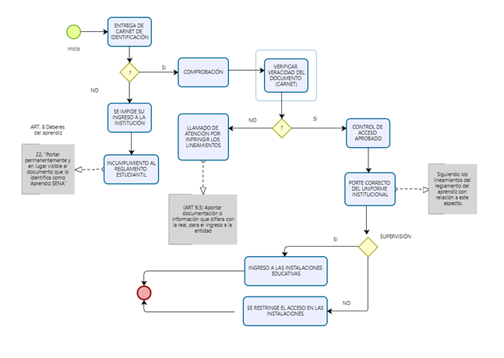
BPMN Estado Actual

Slide 14
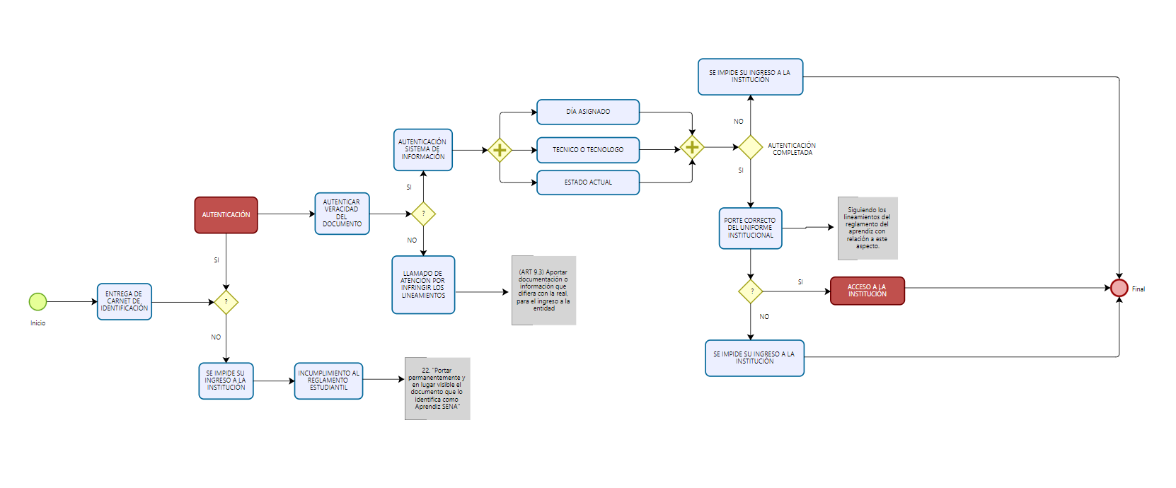
BPMN Sistema De Información

